Slide 1
«Декоративный натюрморт»
Автор: Николаева Наталья Григорьевна
Место выполнения работы: МБУ ДО «ДШИ им. М.И. Глинки» г.Гуково

Slide 2
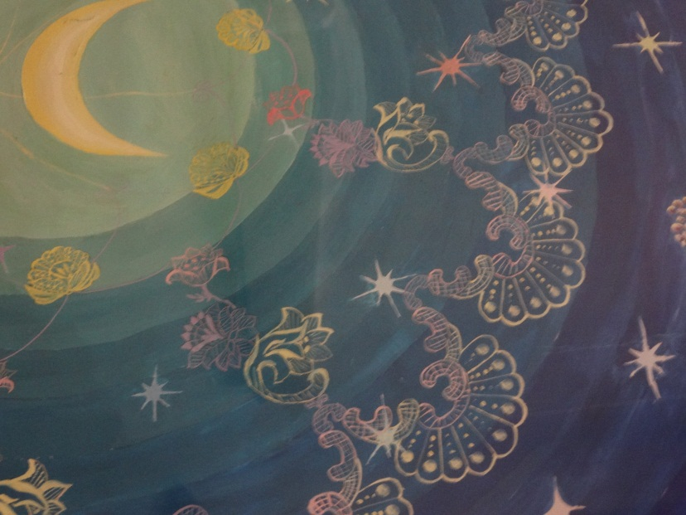
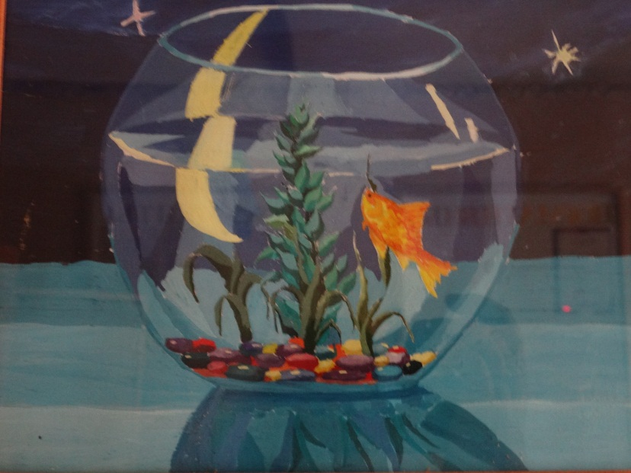
Декоративный натюрморт
Дорогие друзья! Этот курс создан специально для вас! Вы познакомитесь с фантастическим миром декоративной живописи. Для вас откроются тайны цвета, магия красок. Вы научитесь создавать выразительные образы, разовьете художественный вкус, чувство ритма и гармонии, сможете создавать настоящие шедевры!

Slide 3
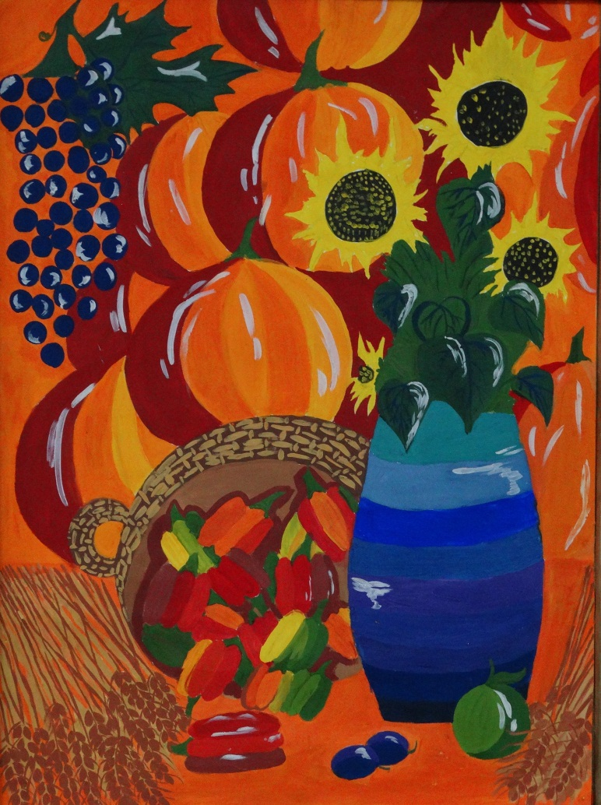
Эта удивительная декоративная живопись…
Давайте разберемся, что же такое декоративная живопись? Это творчество всеми чувствами. Живопись не по канонам. Живопись настроения и состояния. Это и повышенная цветовая яркость, и цветовая гармония, плоскостность изображения, орнаментальность.

Slide 4
Итак, первый шаг - цветовой круг
Цветовой круг - это
простое приспособление, которое поможет выбрать приятные сочетания цветов для создания настроения картины.
Выполните цветовой круг гуашью или темперой. Он станет вашим компасом на пути познания цветовых сочетаний!

Slide 5
Продолжаем учиться! Таблица смешивания цветов
Таблица смешивания цветов
позволяет узнать, как из
двух исходных цветов
получить новый. В моменты
неуверенности
вспомните эту таблицу и
доверьтесь
своему вдохновению!
Выполните таблицу смешивания по образцу гуашевыми или темперными красками. Это ваша палочка-выручалочка в мире декоративной живописи!

Slide 6
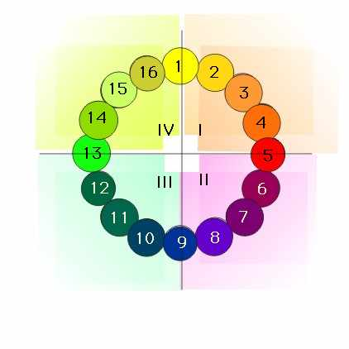
Усложняем задачу! Родственные и контрастно-дополнительные цвета
Так что же это такое? Давайте вспомним наш цветовой круг и мысленно разделим его, как торт, на четыре равных сектора. Это и будут группы родственных цветов: красно-синие, сине-зеленые, зелено-желтые, желто-красные.
Если вы хотите, чтобы ваша работа вызвала у зрителя ощущение комфорта и умиротворения, используйте цвета, которые находятся по соседству друг с другом. Никогда вы не ошибетесь, если выберете родственные цвета. Они дают более изысканные сочетания, чем оттенки одного цвета.

Slide 7
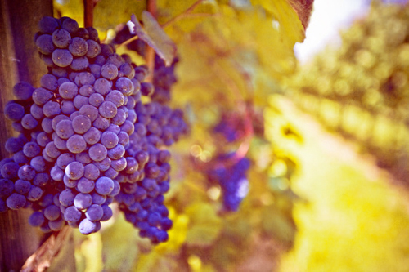
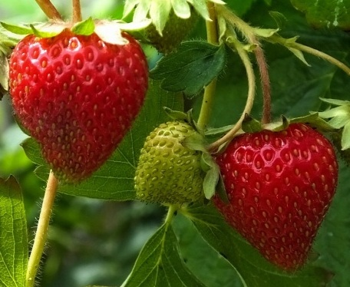
И снова обратимся к цветовому кругу. Напротив каждого цвета лежит ему контрастно-дополнтельный. Они не похожи ни по цвету, ни по тону и усиливают цветовые качества друг друга. Посмотрите, как гармонично сочетаются контрастно-дополнительные цвета в природе!
Фиолетовый виноград на фоне желтых листьев
Оранжевый закат на синем море
Красная клубника в зеленых листьях

Slide 8
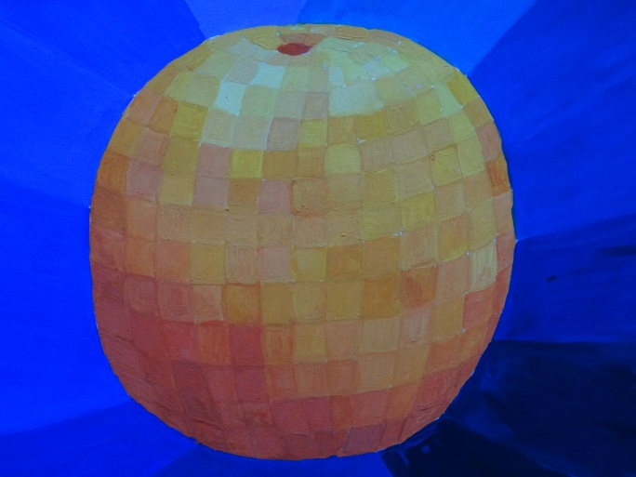
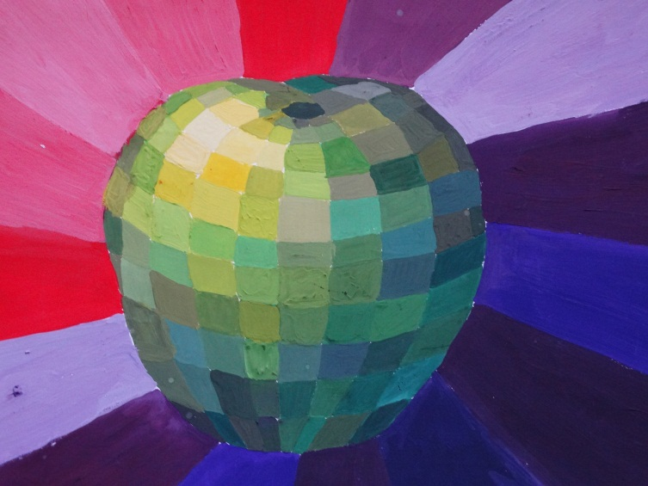
Давайте и мы, как природа, научимся сочетать родственные и контрастно- дополнительные цвета. Вспомните, какие предметы имеют форму шара. Это может быть яблоко, апельсин, грейпфрут, елочная игрушка, планета… Выберите понравившуюся вам группу родственных цветов и подумайте, образ какого предмета они могут передать. Например: желто-красная – апельсин, зелено-желтая – яблоко… Затем используя плоскости разных оттенков вашей родственной гаммы изобразите образ предмета на фоне контрастно-дополнительной гаммы.

Slide 9
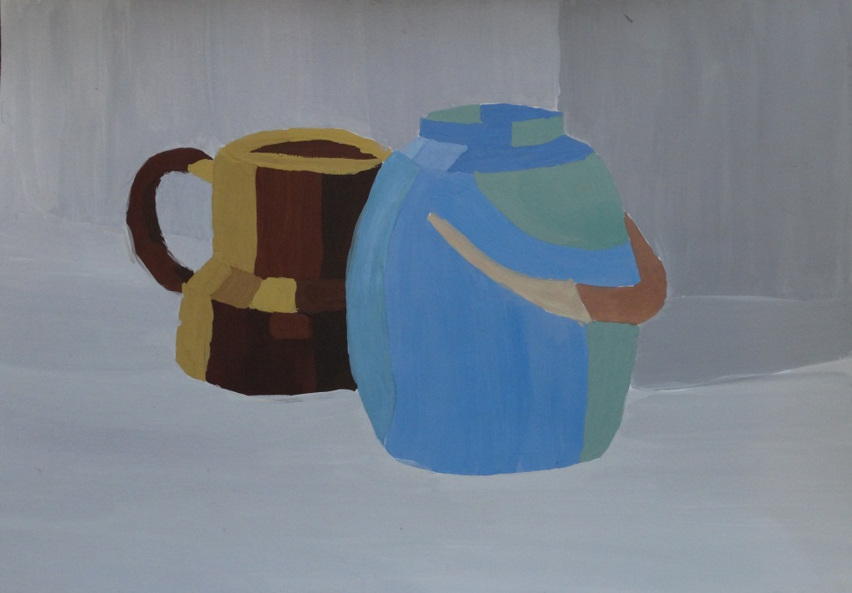
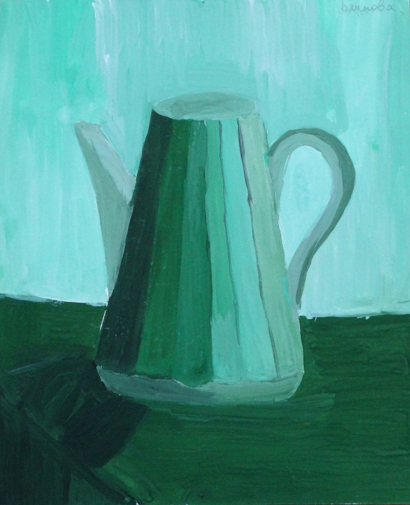
Работаем с натуры! Упрощаем-уплощаем…
Поищите у себя дома предметы, простые по форме и окрашенные одним цветом. Например: синяя ваза, желтая чашка… Составьте из них простой натюрморт. Приглядитесь: для света на предмете нужны одни сочетания красок, для тени – другие. Отбросьте все полутона и рефлексы и изобразите плоскостями свет и тень каждого предмета. Вот, что у вас должно получиться:

Slide 10
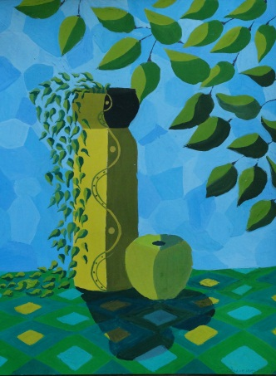
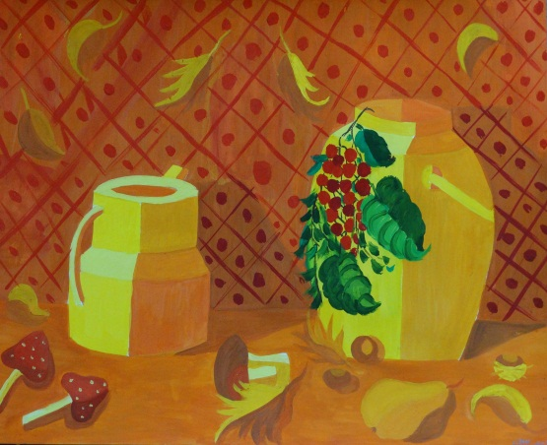
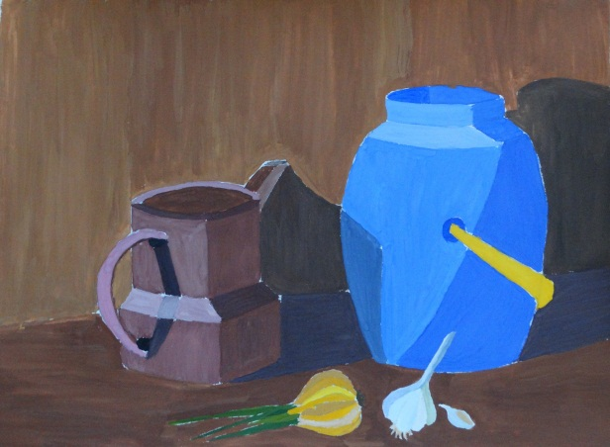
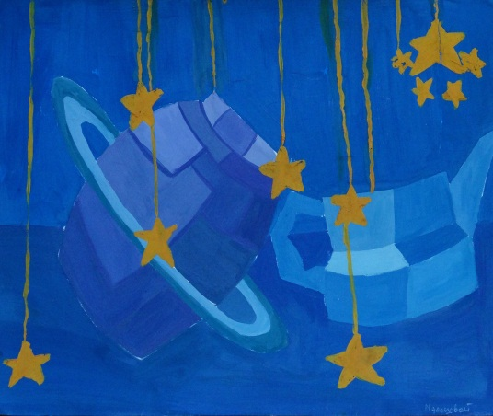
Проявим немного фантазии...
Посмотрим на получившийся натюрморт. Оставим предметам их форму, а с помощью полюбившейся цветовой гаммы создадим интересный образ. Например, если гамма желто-красная – то это осенний мотив, если много синих, фиолетовых оттенков – космос…Чем больше фантазии, тем лучше!
Посмотрите, какие замечательные образы получились!
«Солнечный день»
«Золотая осень»
«Деревенский натюрморт»
«Космос»

Slide 11
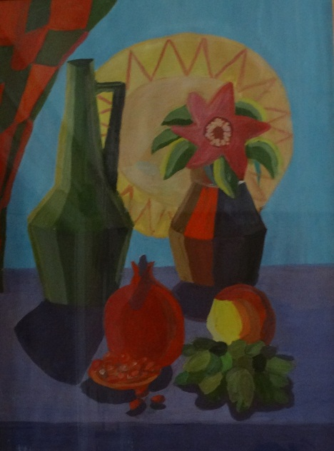
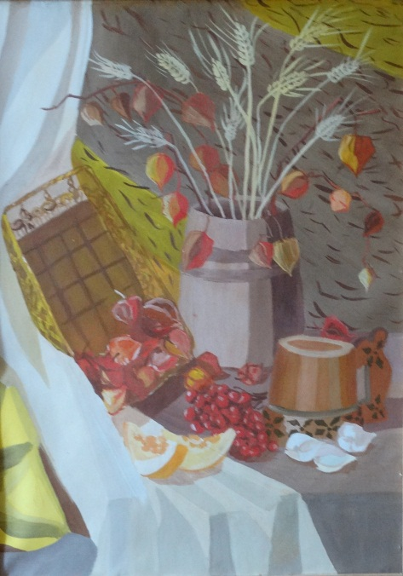
Сложное задание! Конструктивный натюрморт
Ребята, вы уже умеете составлять натюрморты, правда? Поищите предметы сложной и интересной формы для постановки. Важно, чтобы все предметы были объединены одной темой. Вспомните, как мы выполняли более простой натюрморт. Вглядитесь в новую постановку и поищите ритмы форм, ритмы цвета, силуэты предметов, игру плоскостей. Выполните натюрморт с натуры декоративными приемами, которые мы изучали раньше.

Slide 12
Вся сила воображения! Орнаментальный натюрморт
Дорогие друзья! Вот мы и подошли к завершающему заданию нашего курса. Задумайте тему и представьте себе натюрморт с интересными орнаментами: кружевами, росписью… Найдите орнаментальные ритмы в каждом предмете. Выполните натюрморт по воображению и представлению, используя все полученные знания. Сотрите границы фантазии и покажите, на что способно ваше воображение!

Slide 13
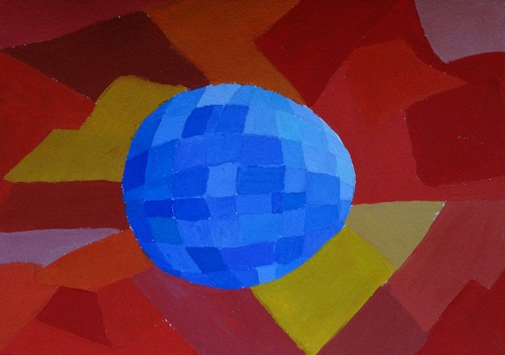
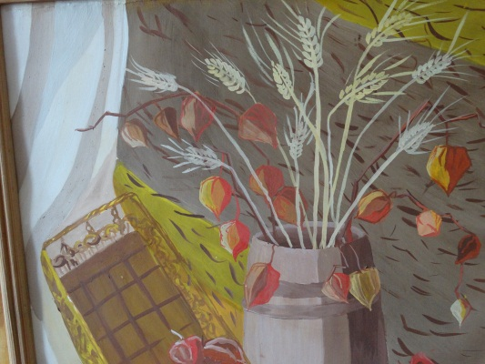
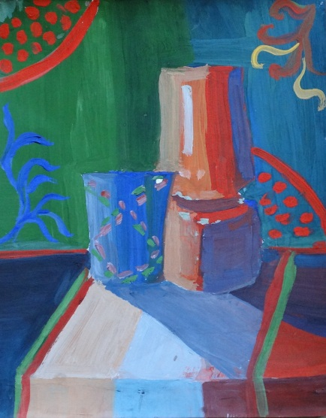
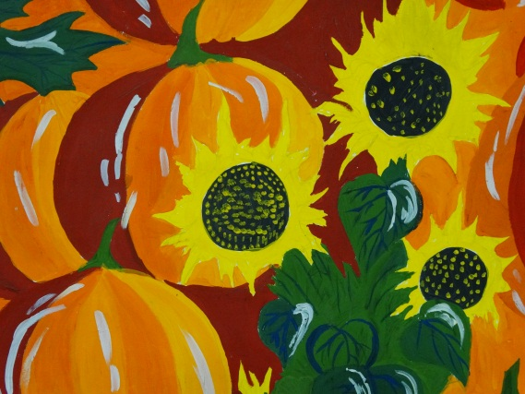
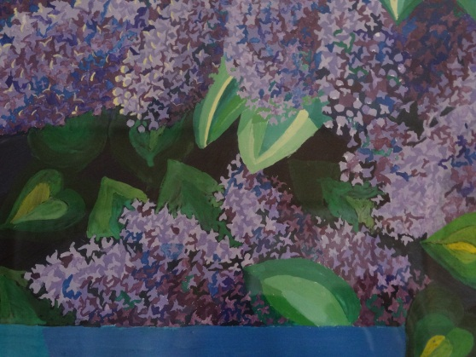
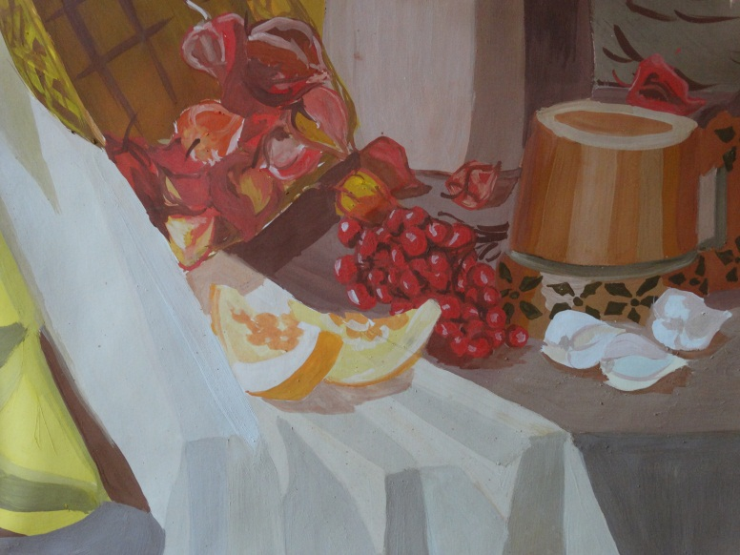
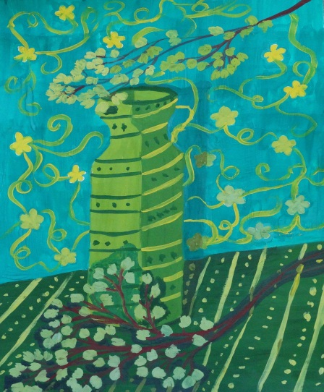
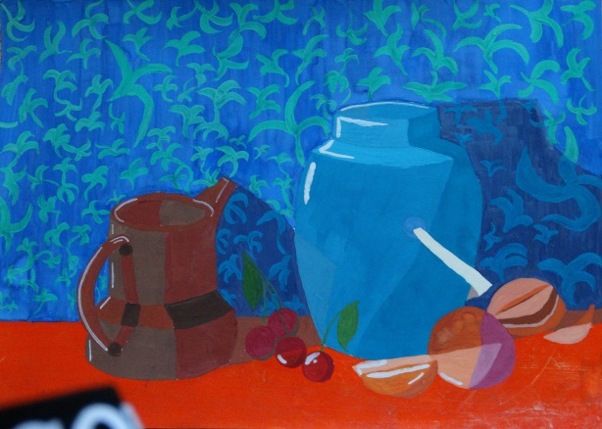
Ребята, вот вы и освоили основы декоративного натюрморта! Надеюсь, что для вас это стало интересным и увлекательным занятием! Не останавливайтесь на достигнутом, дерзайте, творите и у вас все получится! Желаю творческих успехов!

